Slide 1
Szkoła Podstawowa nr 46 w Łodzi
PROJEKT WSPÓŁFINANSOWANY ZE ŚRODKÓW UNII EUROPEJSKIEJ W RAMACH EUROPEJSKIEGO FUNDUSZU SPOŁECZNEGO
Podnoszenie kompetencji uczniowskich w dziedzinie
nauk matematyczno-przyrodniczych i technicznych
z wykorzystaniem innowacyjnych metod i technologii - EDUSCIENCE
Projekt realizują

Slide 2
www.sp46lodz.pl

Slide 3
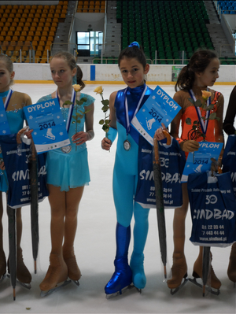
ZAWODY ŁYŻWIARSKIE

Slide 4
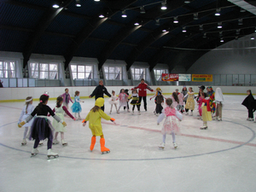
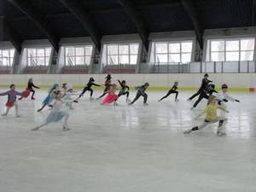
POKAZY ŁYŻWIARSKIE

Slide 5
EDUSCIENCE W SZKOLE SPORTOWEJ
uczniowie, którzy często opuszczają zajęcia szkolne, ze względu na treningi czy zawody, mogą uzupełniać braki i nadrabiać zaległości dzięki możliwości korzystania z zasobów platformy edukacyjnej ;
zasoby umieszczane na platformie są interesujące,
zachęcają do samodzielnej pracy;
uczeń ma możliwość tworzenia własnych zasobów;
aktywność ucznia jest monitorowana przez nauczyciela.

Slide 6
UDZIAŁ W PROJEKTACH:
„Eduscience”
„Szklanka mleka”
„Warzywa i owoce w szkole”
„Szkoła z Klasą”
„Szkoła bez Przemocy”
„Szkoła Promująca Zdrowie”
„Ratujemy i uczymy ratować”
„Od grosika do złotówki”
Akcja „Bliżej teatru”
Festyny, wernisaże, przeglądy artystyczne

Slide 7
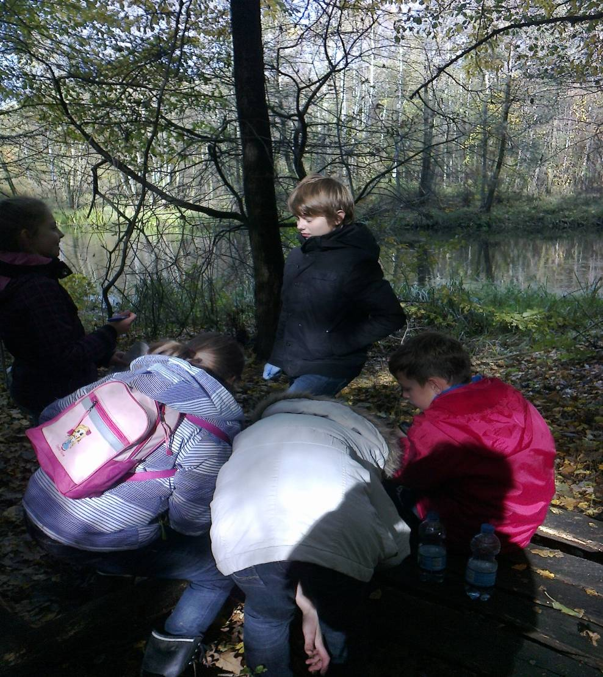
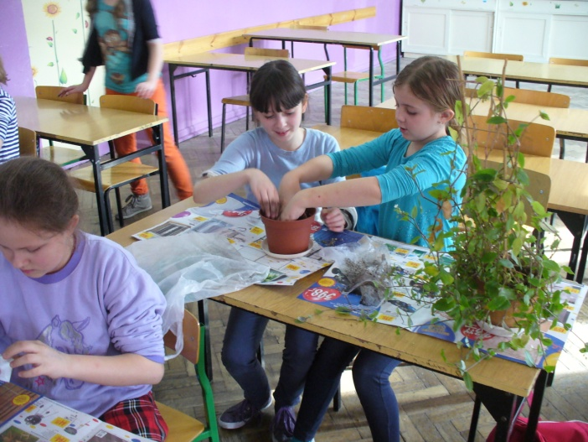
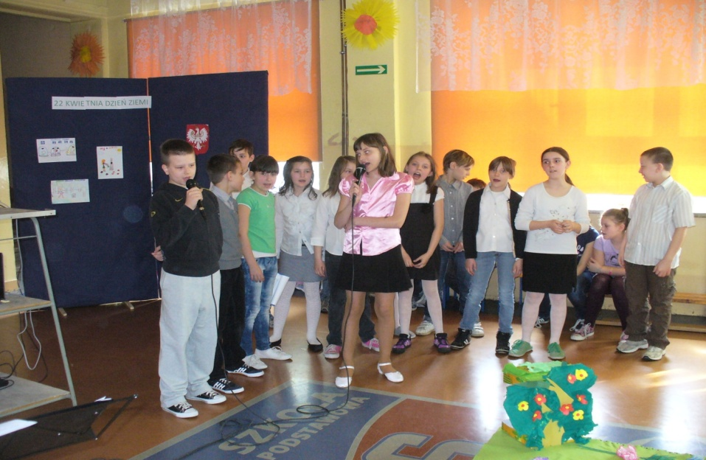
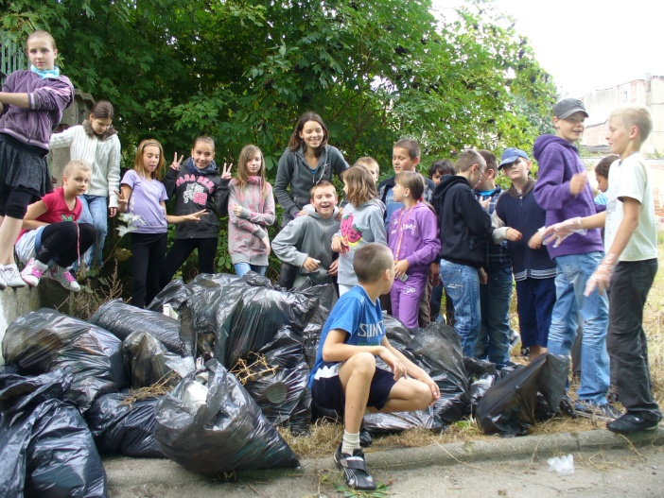
KLASYCZNE FORMY AKTYWNOŚCI

Slide 8
„ WYBRAŃCY”

Slide 9
AKTUALNOŚCI EDUSCIENCE

Slide 10
SPOTKANIA Z NAUKĄ
Obserwatorium Sejsmologiczne IGF PAN

Slide 11
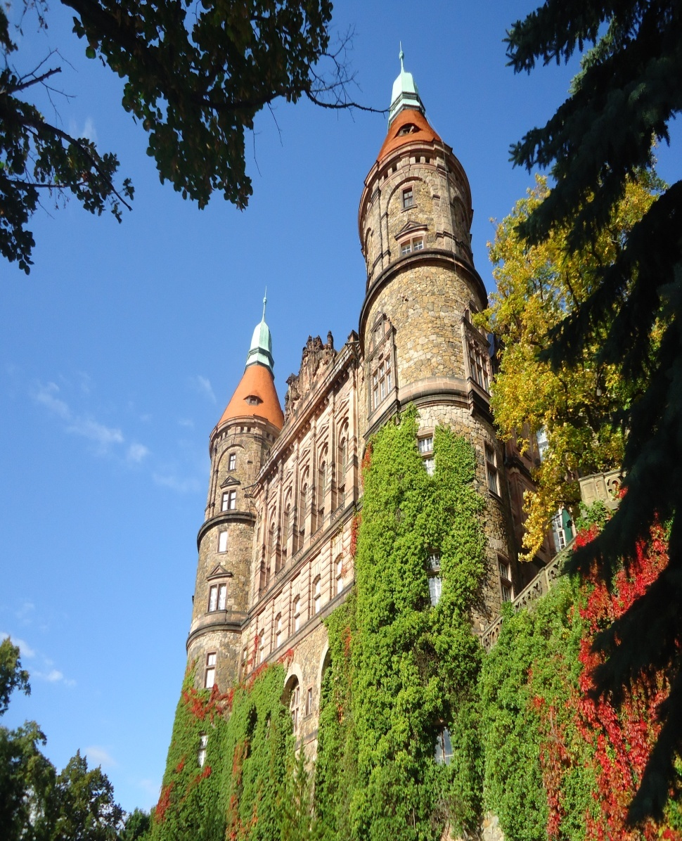
LEKCJA MUZEALNA W ZAMKU KSIĄŻ

Slide 12
ZDOBYWAMY SZCZELINIEC

Slide 13
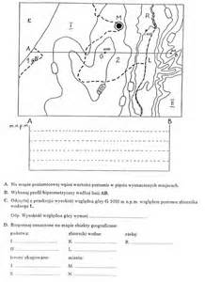
ZAJĘCIA TERENOWE

Slide 14
TEORIA TEŻ MOŻE BYĆ CIEKAWA

Slide 15
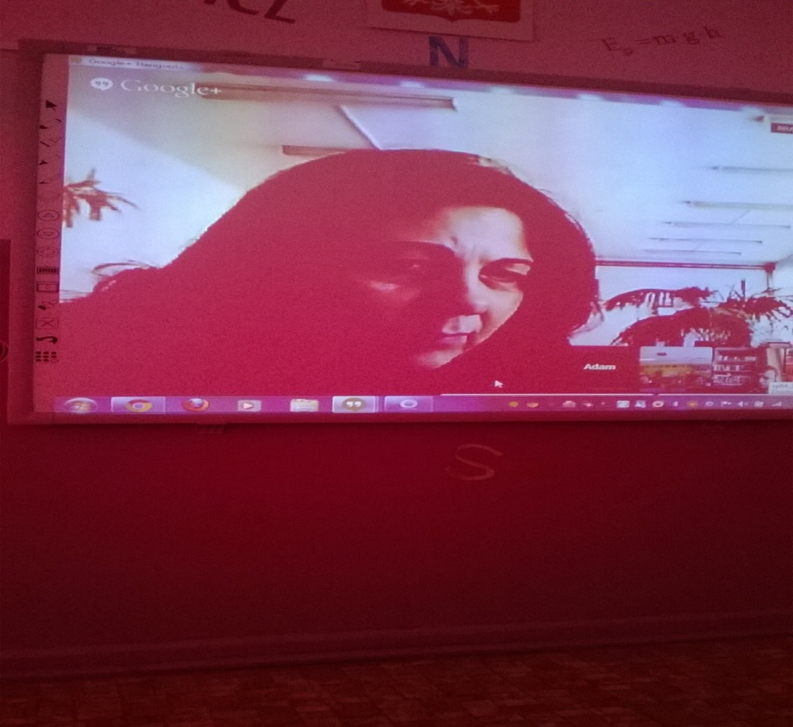
ON-LINE
WIDEOKONFERENCJA
TRANSMISJA
LEKCJA

Slide 16
SUKCESY
INTEGRACJA ZESPOŁU KLASOWEGO
ZAINTERESOWANIE UCZNIÓW NAUKAMI MATEMATYCZNO-PRZYRODNICZYMI
WYKSZTAŁCENIE UMIEJĘTNOŚCI SYSTEMATYCZNEGO I RZETELNEGO PRZEPROWADZANIA OBSERWCJI Z WYKORZYSTANIEM MONITORINGU PRZYRODNICZEGO

Slide 17
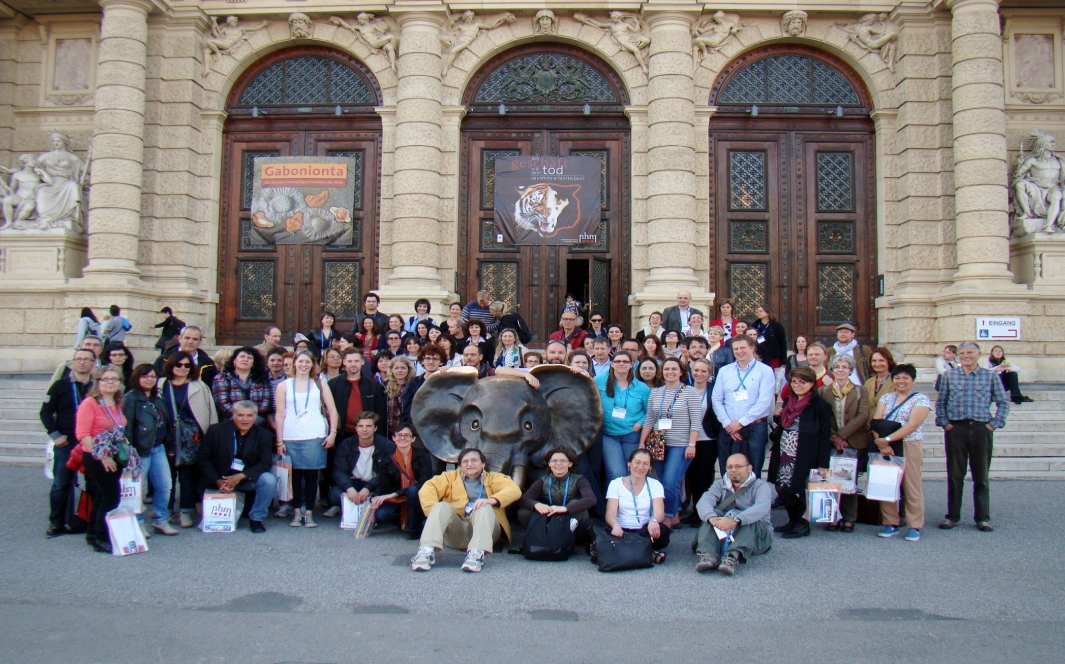
NAUKA I WYMIANA DOŚWIADCZEŃ
Warsztaty GIFT dla nauczycieli – Wiedeń 2014

Slide 18
DLACZEGO EDUSCIENCE?
PLATFORMA EDUSCIENCE :
JEST DYNAMICZNA, CIĄGLE SIĘ ROZWIJA, ZAWIERA NAJLEPSZE (bo również własne) ZASOBY I NIE ZNIKNIE PO ZAKOŃCZENIU PROJEKTU
ŁAMIE STEREOTYPY I SCHEMATY, ponieważ umożliwia wykorzystywanie różnych typów inteligencji
UŁATWIA DOSTOSOWANIE WYMAGAŃ DO INDYWIDUALNYCH POTRZEB UCZNIA
INSPIRUJE DO CIĄGŁEJ AKTYWNOŚCI nauczyciela i uczniów
UŁATWIA „BYCIE NA BIEŻĄCO” W ZAKRESIE EDUKACJI, DYDAKTYKI I NOWINEK NAUKOWYCH
JEST DOSKONAŁĄ POMOCĄ NAUKOWĄ, OTWARTĄ NA SPRAWDZONE MATERIAŁY Z RÓŻNORODNYCH ŹRÓDEŁ
UŁATWIA I UROZMAICA PRACĘ NAUCZYCIELA I UCZNIA
UMOŻLIWIA NAWIĄZYWANIE KONTAKTÓW I BUDOWANIE RELACJI

Slide 19
PROJEKT WSPÓŁFINANSOWANY ZE ŚRODKÓW UNII EUROPEJSKIEJ W RAMACH EUROPEJSKIEGO FUNDUSZU SPOŁECZNEGO
Podnoszenie kompetencji uczniowskich w dziedzinie
nauk matematyczno-przyrodniczych i technicznych
z wykorzystaniem innowacyjnych metod i technologii - EDUSCIENCE
Dziękujemy za uwagę
Projekt realizują

